Slide 1
МАШИННИ СЪЕДИНЕНИЯ

Slide 2
Съдържание: лекции
Общи сведения за машините и механизмите
Кинематика на механизмите
Статика на твърдо тяло
Геометрични и масови характеристики на телата
Сили на триене в кинематичните двоици
Якост на телата
Еластични елементи
Машинни съединения
Съединители
Лагерни опори
Механизми с постоянно предавателно отношение
Динамика на механични системи
Механични трептения
МЕМС

Slide 3
Машинни съединения
Неразглобяеми съединения
Разглобяеми съединения

Slide 4
Машинни съединения
Машинните елементи, от които са съставени механизмите и машините, се съединяват помежду си или неподвижно, при което се образуват звена, или подвижно при което се образуват кинематични двоици. Неподвижното свързване на машинните елементи се нарича съединение. Съединенията се делят на неразглобяеми и разглобяеми.
За да се разглоби едно неразглобяемо съединение е необходимо да се разрушат един или няколко елемента. Повторното сглобяване е невъзможно без замяната на някои детайли или без механично доработване.

Slide 5
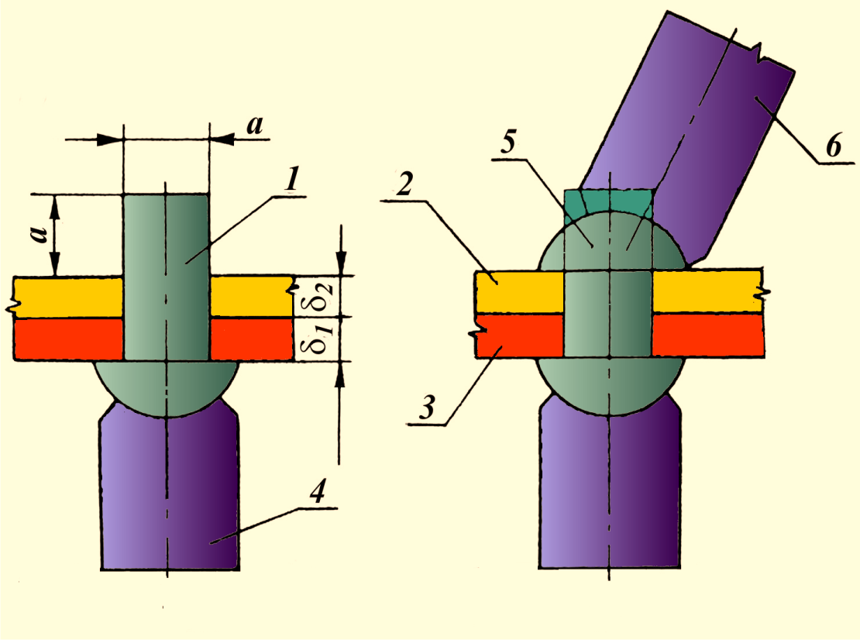
Неразглобяеми съединения
Съединения чрез занитване
Две или повече части се допират по плоски, цилиндрични или други повърхнини и се свързват посредством съединителни елементи, наречени нитове.
Нитът е цилиндрично метално тяло – стебло, което от единия край завършва с опорна глава, а при занитването се образува втората – затваряща глава.
1 - стебло на нита
2,3 - детайли
4 - поддържащ
елемент
5 - затваряща
глава
6 - нитова щанца –
главичар
https://www.youtube.com/watch?v=9aoXmzdSf_I

Slide 6

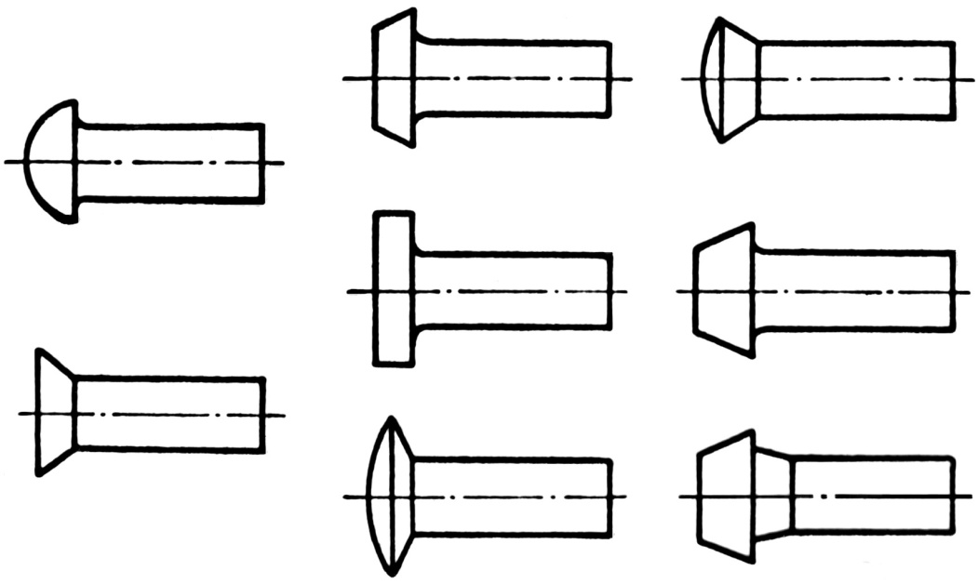



Неразглобяеми съединения

Slide 7
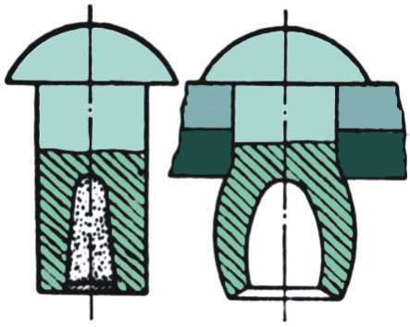
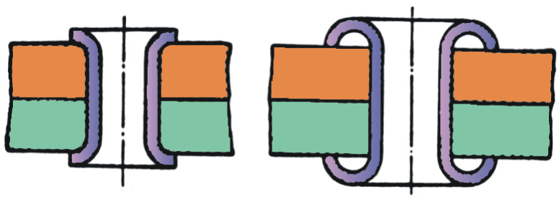
Неразглобяеми съединения
Експлозивни нитове
Тръбни нитови съединения
Според предназначението си нитовите съединения биват:
здрави нитови съединения, натоварени със значителни сили без да е необходимо да се осигурява плътност на съединението, прилагат се в метални конструкции;
плътни нитови съединения – не са натоварени със значителни сили, осигуряват плътност на съединението и се прилагат в съдове за течности и газове при малки налягания;
здраво-плътни нитови съединения - натоварени са със значителни сили, осигуряват необходимата якост и плътност, прилагат се в парни котли, резервоари за сгъстени газове и др.
https://www.youtube.com/watch?v=qUEbePVyS3c

Slide 8
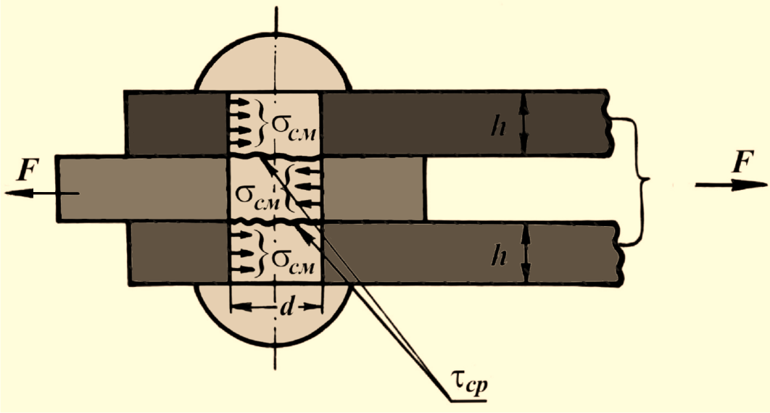
Неразглобяеми съединения
Нитовите съединения в уредостроенето не се пресмятат якостно, а се избират по конструктивни съображения.
При по-отговорни случаи нитовите съединения се пресмятат на смачкване и срязване.

Slide 9
Неразглобяеми съединения
Съединения чрез заваряване
Заваряването е технологичен процес за образуване на неразглобяемо съединение между части от еднородни или сходни метали, при които чрез местно нагряване се създават условия за дифузия и възникване на междуатомно и междумолекулно свързване.
Дифузията и появяването на междуатомни и междумолекулни сили на свързване се постигат чрез нагряване и употреба на натиск.
Заваряването под налягане или заваряване в тестообразно (пластично) състояние се изпълнява чрез загряване на частите до температура, по-ниска от температурата на топене, като се упражнява натиск. Бива:
ковашко – нагряването става в ковашко огнище, а упражняването на натиск – чрез удари с чук;
електросъпротивително или контактно – нагряването се извършва в резултат на протичане на електрически ток с голяма сила и ниско напрежение при повишено съпротивление в мястото на контакта на заваряваните детайли.
https://www.youtube.com/watch?v=IrQqx6yMFrU
https://www.youtube.com/watch?v=kl8TAVdvE48

Slide 10
Неразглобяеми съединения
Електросъпротивителното заваряване бива: челно, точково и ролково.
Челното заваряване се използва за заваряване на части, чийто контактни зони имат еднакви сечения.
Точковото заваряване се използва за съединяване на детайли от листов материал с дебелина от 0,1 до 1 мм.
Ролковото заваряване се използва за съединяване на детайли с дебелини до 2 мм, когато е необходим непрекъснат заваръчен шев, който се постига посредством ролкови електроди.
Заваряване чрез разтопяване се изпълнява при загряване на частите до температурата на топене. Бива:
газово - нагряването се извършва от пламък, който се получава при изгаряне на газ (ацетилен, водород, природен газ и др.) в кислородна среда;
електродъгово - нагряването се извършва от топлината на електрическа дъга, която се образува между специален електрод и заваряваните детайли;
термитно - нагряването се извършва от топлината, която се отделя при изгарянето на термитна смес (около 78% железен окис и около 22% алуминий в прахообразно състояние).

Slide 11
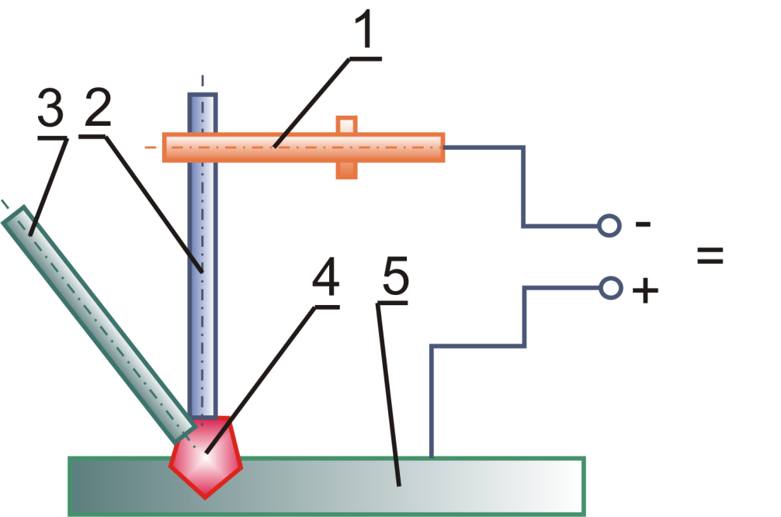
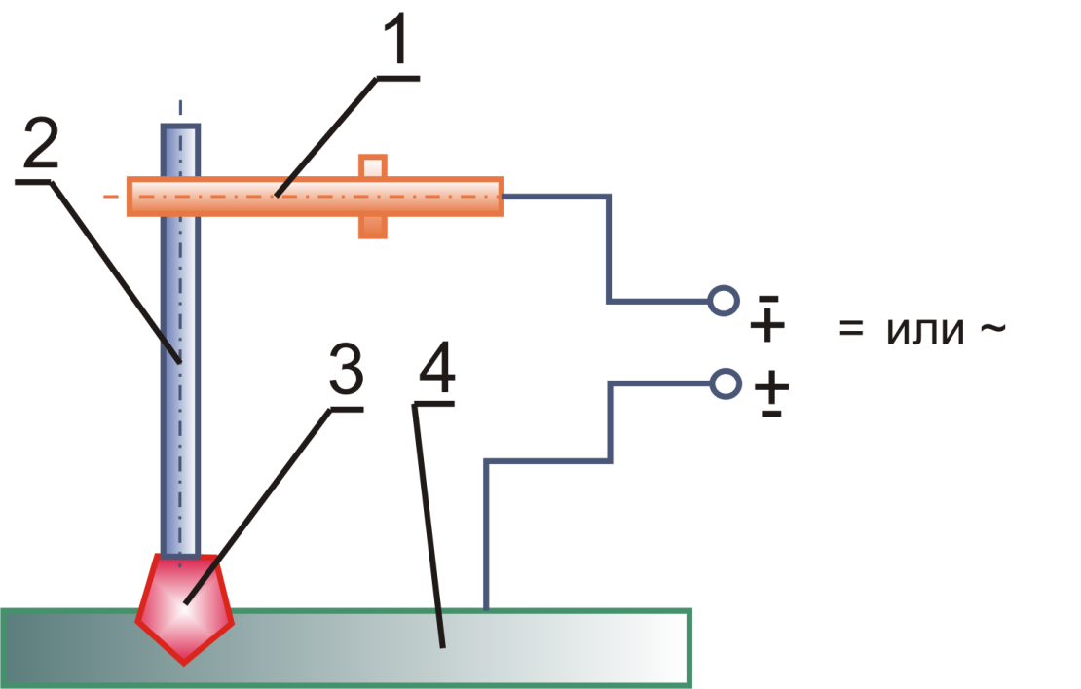
Неразглобяеми съединения
Газовото заваряване се използва за съединяване на детайли с малка дебелина, направени от въглеродни стомани, никел, медни сплави и др., докато термитно се заваряват предимно релси.
Електродъговото заваряване
с неразтопяем електрод
с разтопяем електрод
1-ръкохватката
2-графитов електрод
1-ръкохватката
3-допълнителния материал
2-метален електрод
4-електрическа дъга
3-електрическа дъга
5-съединяваните части
4-съединявани части

Slide 12
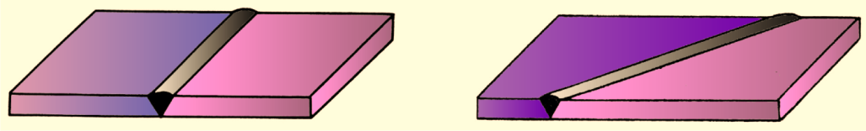
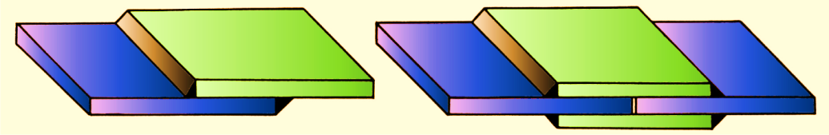
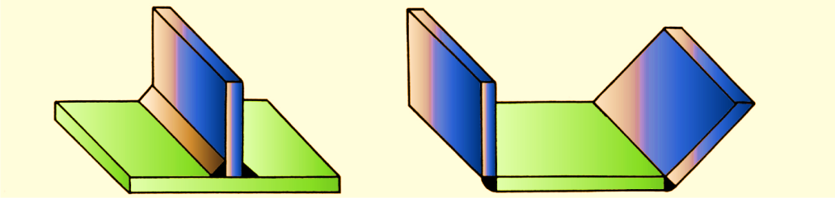
Неразглобяеми съединения
Челно заваряване чрез напречен шев
Челно заваряване чрез наклонен шев
Ъглово заваряване с припокриване
Ъглово заваряване без припокриване
https://www.youtube.com/watch?v=TeBX6cKKHWY&t=14s
https://www.youtube.com/watch?v=H6QGLGJ-BOE&t=26s
https://www.youtube.com/watch?v=5uxsFglz2ig
https://www.youtube.com/watch?v=mYQLlMlJSow

Slide 13
Неразглобяеми съединения
Съединения чрез запояване
Запояването е начин за получаване на неразглобяемо съединение, при който двата съединявани детайла се свързват с междинен метал, наречен припой, чиято температура на топене е значително по-ниска от температурата на топене на материалите на съединяваните части.
Предимство на запояването е, че материалът на съединяваните детайли запазва структурата, химичният състав и механичните си свойства.
Недостатък е ниската якост на съединението.
За получаване на качествена спойка е необходимо предварително добро почистване на контактуващите с припоя повърхнини. Използва се колофон в чист вид или паста.
Според температурата на топене припоите се делят на меки и твърди. Меките припои се топят под 300°С. Към тях се отнасят оловно-калаените припои. Те имат добра електропроводимост, гарантират плътност на съединението, но механичната им якост е ниска.
Твърдите припои имат температура на топене над 550°С. Към тях се отнасят сребърните и медно-цинковите припои. Устойчиви са на корозия, удари и вибрация.

Slide 14
Неразглобяеми съединения
Съединения чрез залепване
Залепването е начин за получаване на неразглобяемо съединение, при който двата съединявани детайла се свързват с междинен материал, наречен лепило.
Предимство на лепените съединения е, че се извършват без загряване, което запазва структурата на свързваните елементи и няма концентрация на напрежения. Осигурява се добра гладкост на повърхнините. Съединението е устойчиво на корозия и вибрации. Процесът може лесно да се автоматизира.
Недостатък на лепилата е, че са токсични и вредни за здравето на обслужващия персонал. Якостните качества след време се променят, а може и да настъпят деформации в съединяваните елементи.

Slide 15
Неразглобяеми съединения
Лепилата, които се използват, имат няколко основни съставки:
А. Основен съставен материал;
Б. Разтворители – за регулиране на вискозитета на лепилото без да се намаляват свързващите му свойства;
В. Пълнители – метални прахове или прахове от метални окиси, които се поставят за повишаване твърдостта на съединението;
Г. Втвърдители (катализатори) – за ускоряване на реакцията.
Лепилата се делят на три групи:
1. Лепила втвърдяващи се при изпарение на разтворителя;
2. Лепила втвърдяващи се при охлаждане;
3. Лепила втвърдяващи се за сметка на химична реакция.
смолистите лепила – руските БФ-2, БФ-4 и БФ-6, западните Bison-Tex, Snelfix и българското УЛЕ. Работната температура на съединенията, образувани чрез тези лепила, е в интервала от -600С до +1500С.
епоксидни лепила - компонентите им се смесват преди лепене в определени пропорции - руските Д6, Д16, Д23, западните Bison, Combi-standart, Combi rapid, чешкото 2001, българските епоксидни смоли и др.

Slide 16
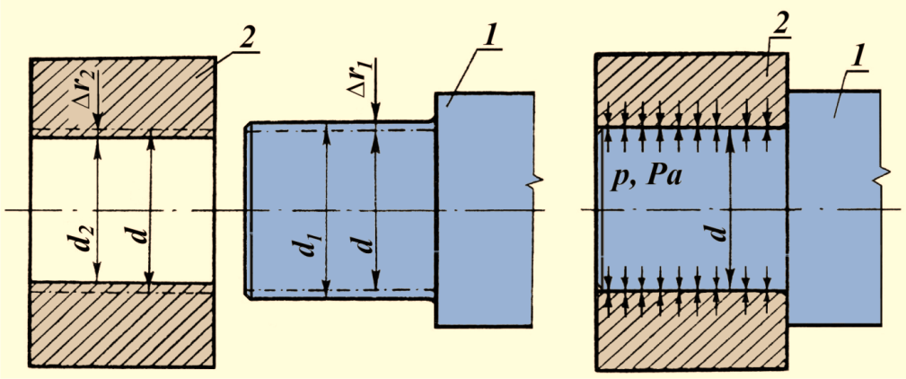
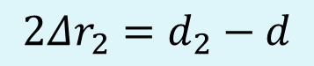
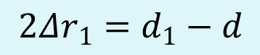
Неразглобяеми съединения
Съединения със стегнатост
Съединенията със стегнатост се използват при сглобяване на сложни съставни елементи или за свързване на части, които са натоварени с осови сили и въртящи моменти. Те се осъществяват за сметка на напреженията, които възникват в съединяваните части при еластичното им деформиране. Сглобяването им става при гарантирана стегнатост, като се получават сили на триене, които осигуряват относителна неподвижност на съединяваните части.
1-обхващана част
2 -обхващаща част
$$2Δr_{1}=d_{1}−d$$
$$2Δr_{2}=d_{2}−d$$

Slide 17
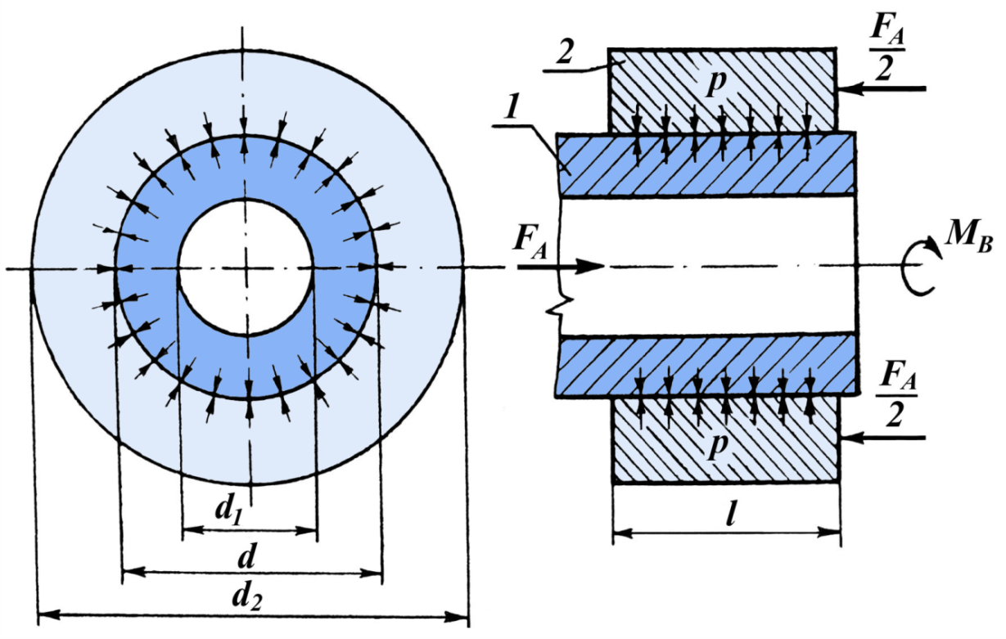
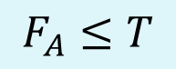
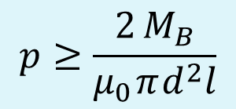
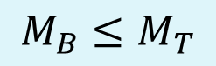
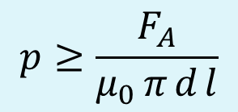
Неразглобяеми съединения
Изчисляване на цилиндрични пресови съединения
При натоварване на съединението с осова сила е необходимо да се спазва условието:
$$p≥\frac{F_{A}}{μ_{0} π d l}$$
$$F_{A}≤T$$
При натоварване с въртящ момент, за да се запази взаимната неподвижност на частите 1 и 2, е необходимо да се спази условието:
$$p≥\frac{2 M_{B}}{μ_{0} π d^{2}l}$$
$$M_{B}≤M_{T}$$

Slide 18
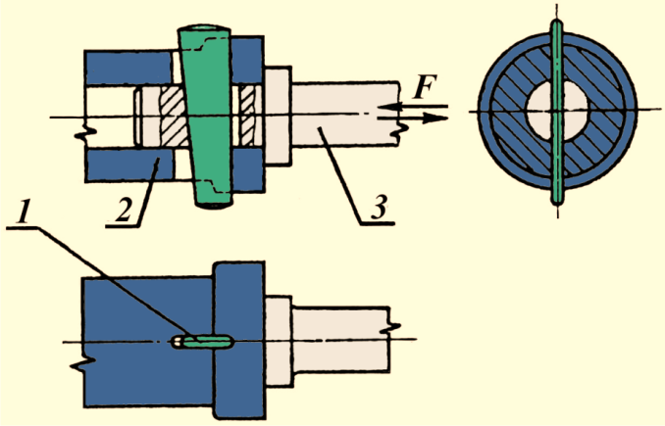
Разглобяеми съединения
Съединения с клинове и щифтове
Свързването на машинните елементи става с помощта на допълнителен детайл, който има формата на клин с едностранен или двустранен наклон.
1 – клин
2 – втулка
3 - вал
Елементите на клиновото съединение се изчисляват на опън (2 и 3), на срязване (1, 2 и 3), на смачкване (1, 2 и 3) и на огъване (1).

Slide 19
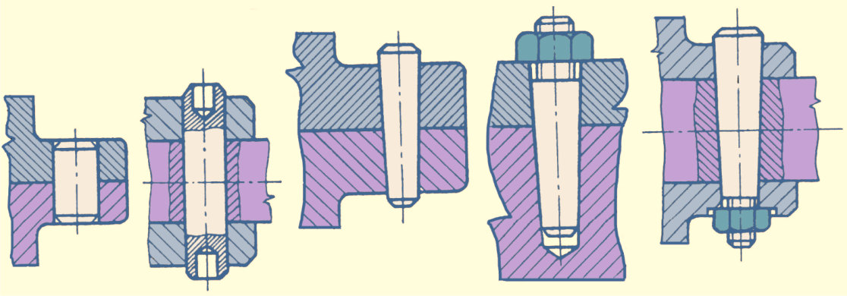
Разглобяеми съединения
Като разновидност на клиновите съединения в различни конструкции се използват щифтови съединения - цилиндрични и конусни, главно за фиксиране на точното взаимно разположение на две части.

Slide 20
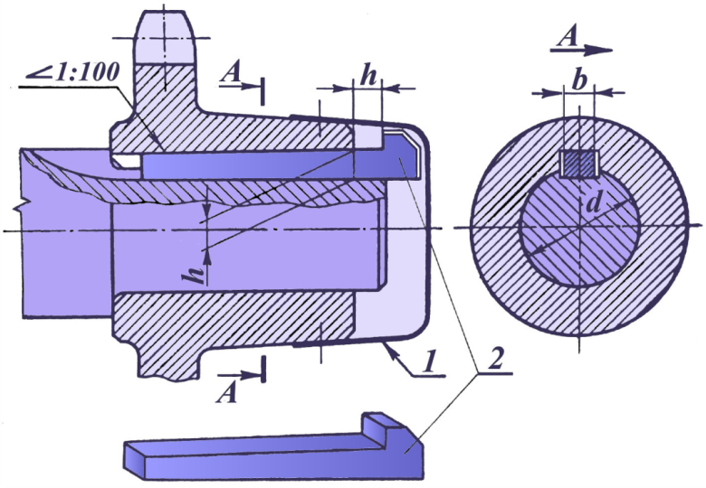
Разглобяеми съединения
Съединения с шпонки
Съединенията с клинови, призматични и сегментни шпонки се употребяват за съединяване на въртящи се машинни части
Съединения с клинови шпонки
жлебова клинова шпонка

Slide 21
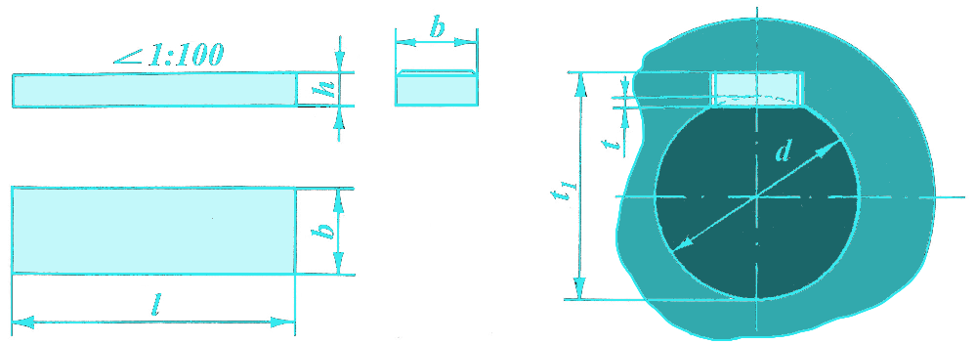
Разглобяеми съединения
Съединение с плоска клинова шпонка
Съединенията с клинови шпонки са напрегнати и могат да предават въртящ момент и да възприемат определена осова сила. Те възприемат добре ударни и променливи натоварвания. Основен техен недостатък е, че при монтаж се измества оста на главината на закрепвания детайл спрямо оста на вала с размер, равен на монтажната хлабина на съединението. Поради тази причина те се използват в бавноходни машини и предавки.

Slide 22
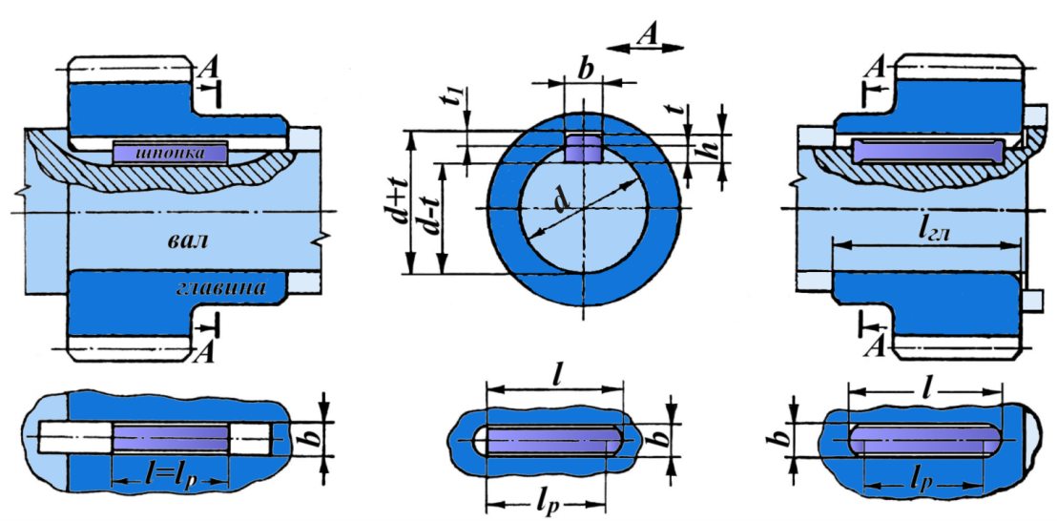
Разглобяеми съединения
Призматичните шпонки биват обикновени – за предаване на въртящ момент и направляващи (плъзгащи) – за предаване на въртящ момент при преместване на един от елементите. Съединенията с призматични шпонки са ненапрегнати и могат да предават само въртящ момент. Те осигуряват добро центриране на детайлите върху валовете, което позволява използването им при бързоходни машини.

Slide 23
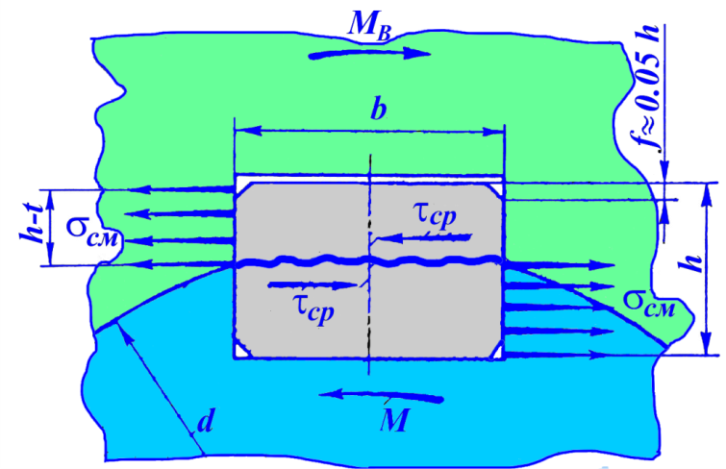
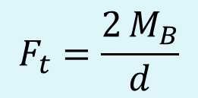
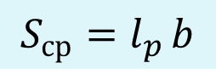
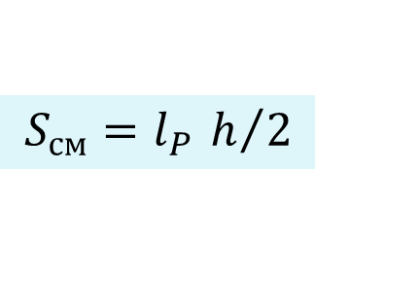
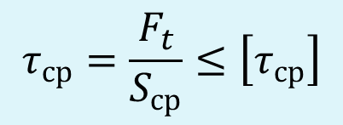
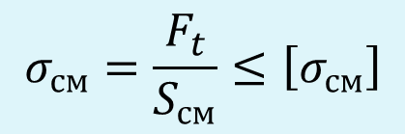
Разглобяеми съединения
Изчислителната схема на шпонка в напречно сечение
За натоварваща съединението се приема периферната сила
$$F_{t}=\frac{2 M_{B}}{d}$$
$$σ_{см}=\frac{F_{t}}{S_{см}}≤\left[σ_{см}\right]$$
$$S_{см}=l_{P} h/2$$
$$τ_{ср}=\frac{F_{t}}{S_{ср}}≤\left[τ_{ср}\right]$$
$$S_{ср}=l_{p} b$$
https://www.youtube.com/watch?v=2ra-CapAQeg

Slide 24
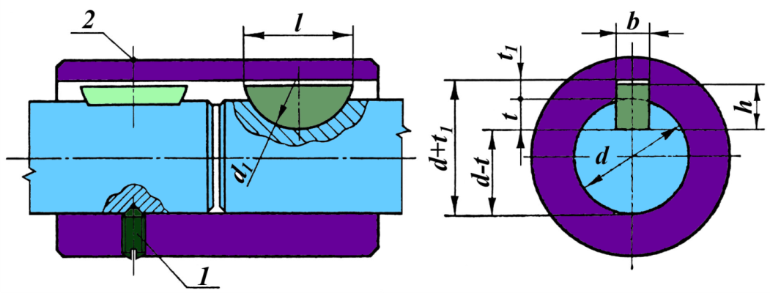
Разглобяеми съединения
Съединения със сегментна шпонка
Съединенията със сегментни шпонки са ненапрегнати и могат да предават само въртящ момент. Те се използват при предаване на малки въртящи моменти.

Slide 25
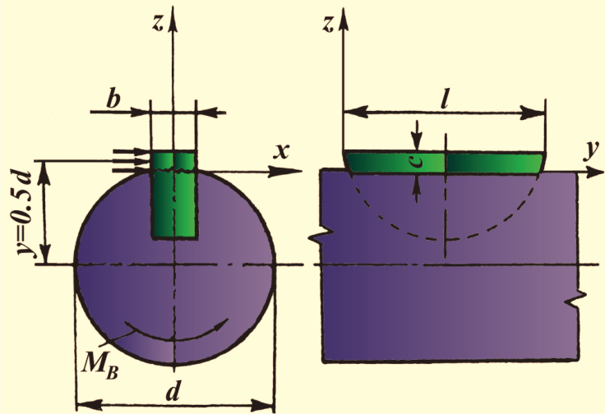
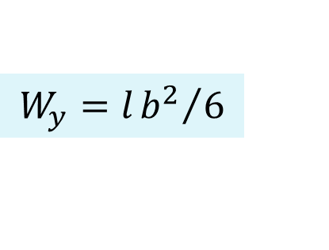
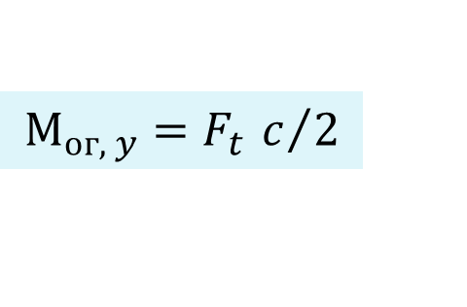
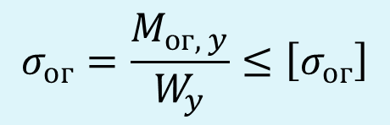
Разглобяеми съединения
Изчислителната схема на съединение със сегментна шпонка
Проверяват се напреженията: на смачкване, на срязване и на огъване по
$$σ_{ог}=\frac{M_{ог, y}}{W_{y}}≤\left[σ_{ог}\right]$$
$$М_{ог, y}=F_{t} c/2$$
е огъващ момент спрямо оста y
$$W_{y}={l b^{2}}/6$$
е осов съпротивителен момент спрямо оста y

Slide 26
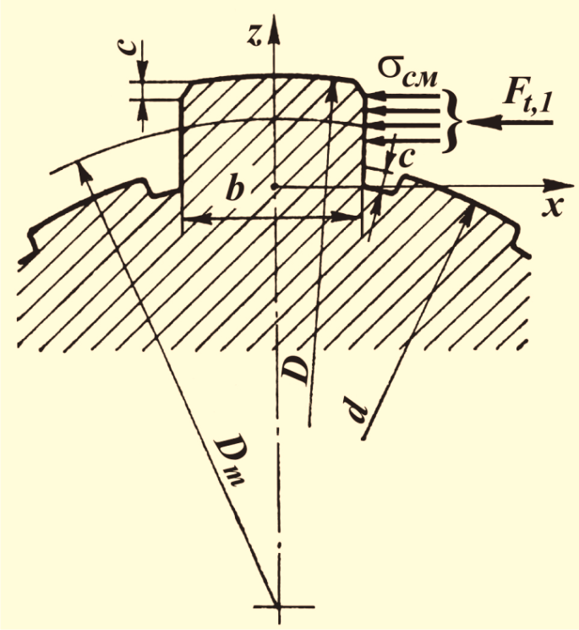
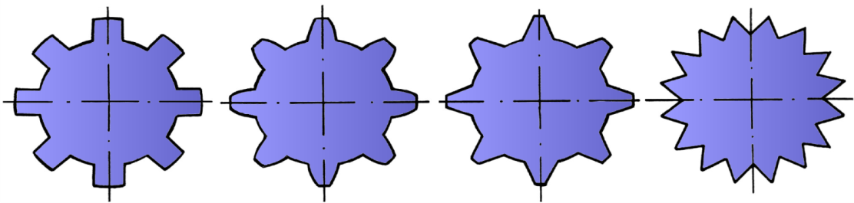
Разглобяеми съединения
Съединения с профилирани валове
Съединенията с профилирани валове се използват за свързване на оси и валове със закрепени върху тях елементи при повишени натоварвания и когато е необходимо да се осигури по-добро центроване на съединяваните части и по-добро водене при относителни осови премествания. За тях е характерно, че не се използват допълнителни свързващи елементи, както е при съединенията с клинови, призматични и сегментни шпонки. Съединяването на елементите става по повърхнини с различна форма - специален профил в напречното сечение, откъдето идва и названието им.
Видове шлицови валове
Оразмеряването на шлицовите съединения става подобно на шпонковите на смачкване, на срязване и на огъване
Изчислителна схема на правоъгълно шлицово съединение

Slide 27
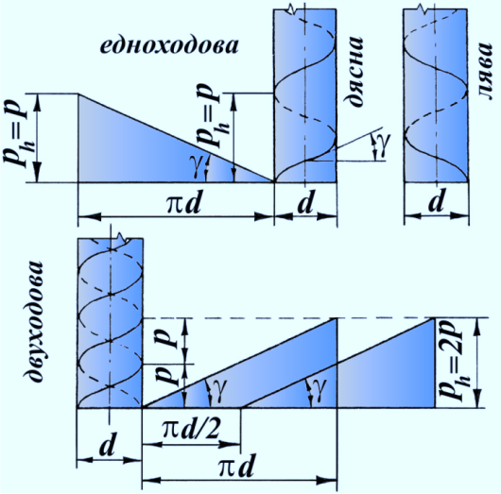
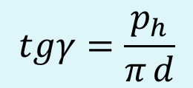
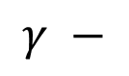
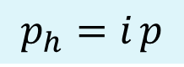
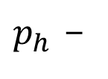
Разглобяеми съединения
Съединения с резбови елементи
Образуват се с помощта на резбови съединителни детайли - винтове, болтове, гайки или резби, изработени непосредствено на съединяваните части. Основен елемент на резбовите съединения е резбата. Тя се получава чрез изработване върху повърхнината на детайла на канал или канали по винтова линия. При един канал резбата се нарича едноходова, при повече канали – многоходова. Разстоянието между две съседни навивки на резбата, мерено по образуващата на цилиндъра, се нарича стъпка.
$p_{h}$ -
ход на винтовата линия
$$p_{h}=i p$$
$$γ −$$
ъгъл на наклон на винтовата линия или ъгъл на изкачване
$$tgγ=\frac{p_{h}}{π d}$$

Slide 28
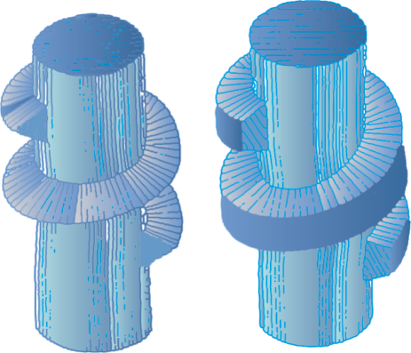
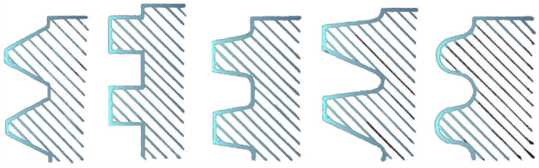
Разглобяеми съединения
Ако по винтовата линия се движи някаква равнинна фигура (триъгълник, квадрат, трапец и др.), така че основата й да съвпадне с образуващата на цилиндъра, а равнината, в която тя лежи, да минава през оста на цилиндъра, се получава винтообразно тяло, чийто навивки се наричат резба.
Видове резби
Според формата на повърхнината на тялото, върху което е нарязана резбата, се различават: цилиндрична резба - вътрешна и външна; конусна резба - вътрешна и външна.
Според предназначението си резбите биват: скрепителни, скрепително-уплътнителни и двигателни.

Slide 29
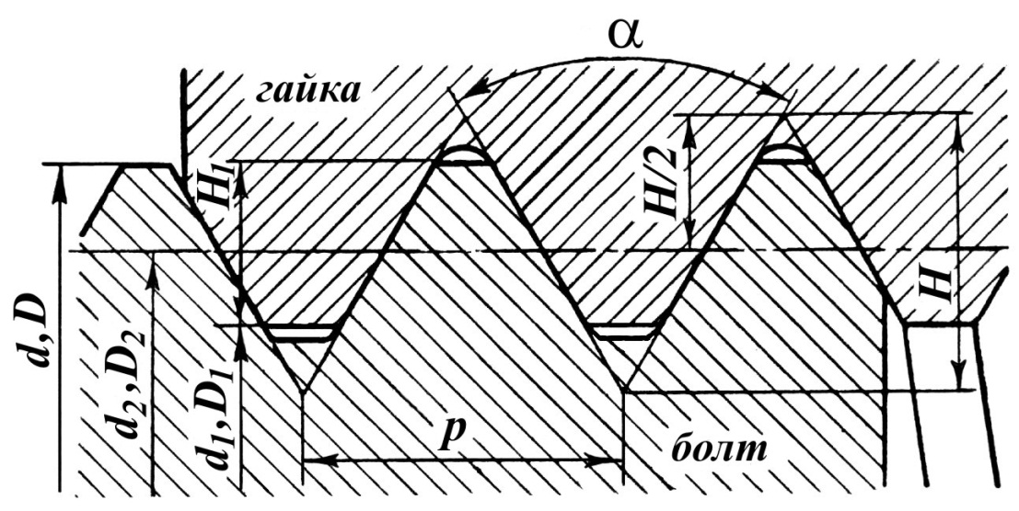
Разглобяеми съединения
Геометрични параметри на резбите

Slide 30
Разглобяеми съединения
Основни типове резби, използвани в уредостроенето и машиностроенето

Slide 31
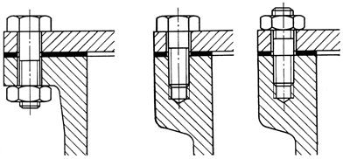
Разглобяеми съединения
Основни видове резбови съединения
Съединения с болтове
Съединения с винтове
Съединения с шпилки

Slide 32
Разглобяеми съединения
Изчисляване на резбовите съединения
Основен критерий за работоспособността на резбовите съединения е тяхната механична якост. Всички стандартни болтове, винтове и шпилки се изработват с еднаква якост на опън на резбовата част, на срязване на резбата и на откъсване на главата. Затова изчисляването на якост на резбовото съединение се извършва само по един основен критерий за работоспособност - якостта на опън на нарязаната част на стеблото на болта, винта или шпилката. Чрез изчисляване се определя вътрешният диаметър на резбата. Дължината на резбовите елементи се приема в зависимост от дебелината на съединяваните части. Всички останали размери на детайлите на резбовото съединение (гайки, шайби и др.) се приемат в зависимост от диаметъра на резбата по действащия стандарт.
При изчисляването на резбовите съединения се вземат предвид големината и характера на действие на натоварващите сили, материалът на елементите, технологията на получаване на резбата и особеностите в конструкцията на свързваните части.
https://www.youtube.com/watch?v=j9glDYzHTM8

Slide 33
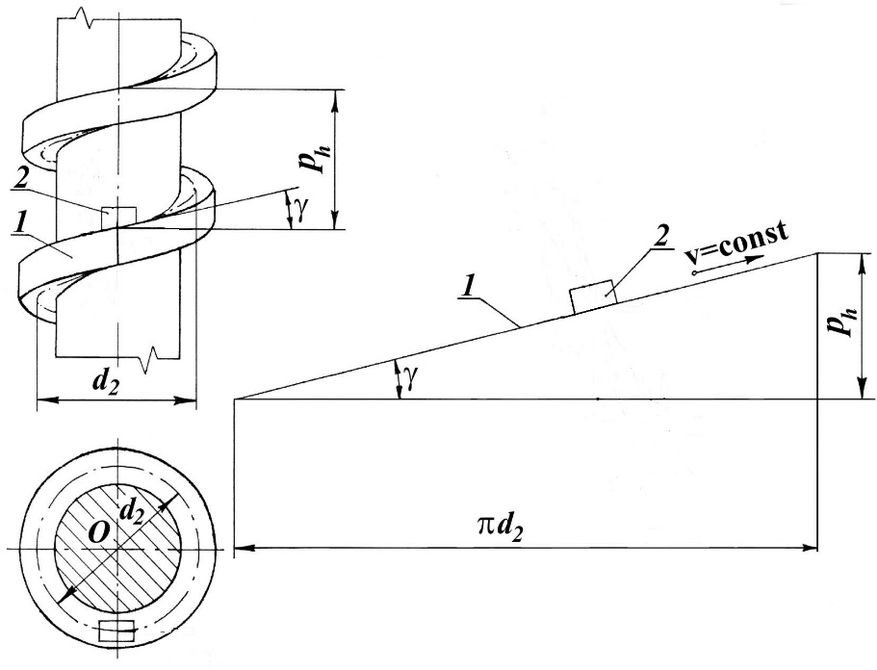
Разглобяеми съединения
Баланс на силите при навиване на гайката

Slide 34
Разглобяеми съединения
Двигателни винтове
https://www.youtube.com/watch?v=mmFvCX6ZO1k
https://www.youtube.com/watch?v=0ciH_Moqr6U

Slide 35
ТЕСТ
Машинни съединения
ЧАСТ 1.(20Х1) Всеки един от следващите 20 въпроса (задачи) има само един верен отговор. Посочете го.
Съединение, при разглобяване на което се разрушава поне един елемент, се нарича
а) неразглобяемо б) нитово в) резбово г) разглобяемо
ЧАСТ 2.(10Х3) Напишете верния отговор на следващите 10 въпроса (задачи).
За какво е предназначена тръбната резба?
ЧАСТ 3.(4Х5) Опишете решението (отговора) на следващите 4 задачи (въпроса) .
Каква е разликата между метрична и цолова резба?

Slide 36
СЪЕДИНИТЕЛИ

Slide 37
Съединители
Неуправляеми съединители –неподвижни, твърди компенсиращи, еластични.
Управляеми и автоматични съединители – с формено зацепване, със силово зацепване, за свободен ход, центробежни

Slide 38
Неуправляеми съединители
Съединителите са съставни машинни елементи, които съединяват краищата на валове или валове с поставени върху тях детайли.
Могат да играят ролята на успокоители на трептения (вибрации) и удари, на предпазни устройства или да служат за включване и изключване на даден работен механизъм, без да се спира двигателят.
Съединителите се разделят на механични, електрически и хидравлични.
Механичните съединители се делят на три главни групи: неуправляеми или съединители с постоянно действие; управляеми или съединители за включване и изключване и самоуправляеми или автоматични.
Неподвижните съединители служат за свързване на съосни валове в една твърда линия. Използват се в бавноходни преводи.
Втулковите съединители представляват втулки, които се свързват с валовете чрез шпонки, шлицове или щифтове.
https://www.youtube.com/watch?v=MXAsKFnCqUE

Slide 39
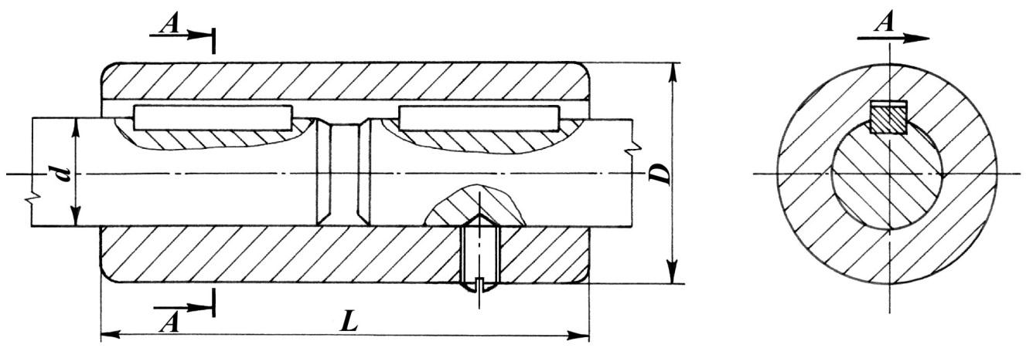
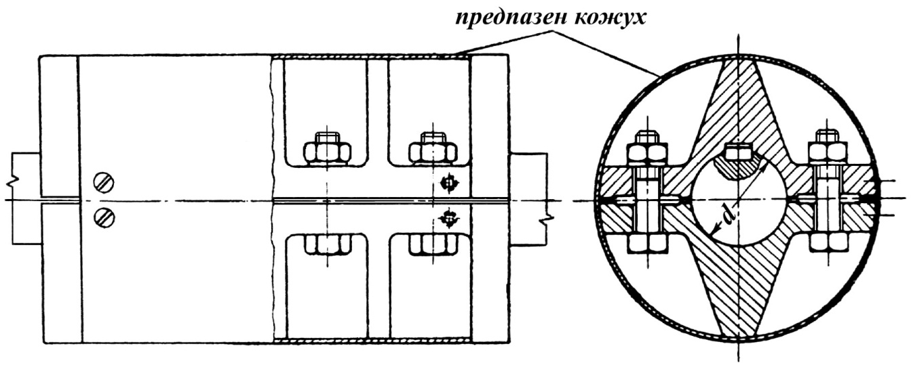
Неуправляеми съединители
втулков съединител с призматични шпонки
Стандартизирани са. И се избират според допустимия въртящ момент и диаметъра на вала.
Черупковите съединители се състоят от две половини (черупки), които обхващат краищата на свързваните валове . При тях чрез затягането на болтовете между черупките и валовете се осигурява притискане и създаване на сила на триене. Стандартизирани са и се избират според допустимия въртящ момент и диаметъра на вала.

Slide 40
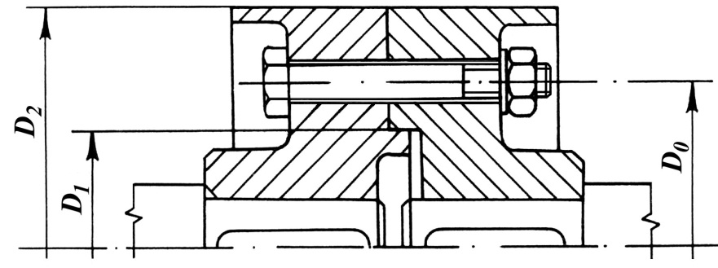
Неуправляеми съединители
Дисковите съединители се състоят от два диска, които са поставени върху краищата на съединяваните валове и са свързани с помощта на болтове.Те са стандартизирани.
Техните размери се определят според допустимия въртящ момент и диаметрите на валовете. Изчисляването им се свежда до определяне на напреженията в болтовете.

Slide 41
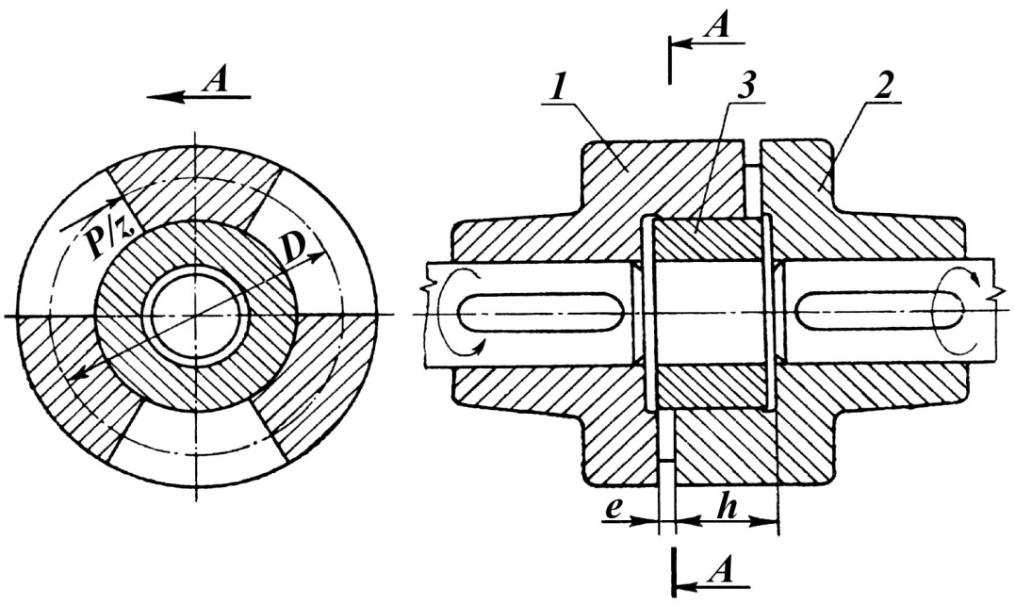

Неуправляеми съединители
Твърдите компенсиращи съединители се използват за свързване на валове при отклонения във взаимното им разположение.
Осово-подвижни съединители се използват за компенсиране на осовото изместване на валове. Най-често компенсират измененията на дължините на валовете вследствие на температурните колебания.
съединител с твърди палци
Радиалноподвижните съединители се използват за компенсиране на напречното (радиалното) изместване на валовете.
съединител на Олдхам

Slide 42



Неуправляеми съединители
Ъглово-подвижни съединители се използват за компенсиране на ъглови измествания на валове. Те служат за свързване на валове, които се разполагат под ъгъл един към друг.
За този съединител е характерно, че по време на работа за всеки пълен оборот на валовете, ако водещият вал се върти с постоянна ъглова скорост , водимият вал се върти с променлива ъглова скорост.
1 - водещ вал
$$α≤{45}^{∘}$$
2 - вилка
3 - водим вал
4 - кръстачка
За получаване на равномерна ъглова скорост на водимия вал се използва карданна предавка (механизъм), съставена от последователно свързани шарнири на Хук.

Slide 43



Неуправляеми съединители
Съединители с комбинирано изместване се прилагат в случаите, когато се налага компенсиране на осово, радиално и ъглово изместване на валовете едновременно. Използват се зъбни и верижни съединители.
При този съединител към водещия 1 и водимия 3 вал са свързани неподвижно зъбни колела с външно назъбване със специален профил. Връзката между двата вала става посредством втулката 2 с вътрешно назъбване, съответно на назъбването на колелата.

Slide 44

Неуправляеми съединители
Еластичните съединители се използват в задвижвания, при които в процес на работа има неравномерно въртене, свързано с удари и трептения (вибрации). Те служат да поемат и смекчат ударите от натоварванията и за предпазване от опасни трептения.
Еластичен дисков съединител с палци и гумени пръстени
1,4 – дискове
2 – палци
3 – гумени втулки

Slide 45

Управляеми и автоматични съединители
Съединителите за включване и изключване служат за бързо съединяване и разединяване на валовете, което е необходимо в процеса на работа. Те биват с формено (геометрично) или със силово сцепване.
При съединителите с формено сцепване водещият 1 и водимият 4 валове се свързват чрез главините 2 и 3 на съединителя, чийто челни повърхнини имат специална форма - палци, зъби, челюсти и др. При работно положение палците влизат в падините на другата главина. За включване и изключване водимата главина 3 се премества в осова посока по вала 4 и неподвижната шпонка 5. Използват се палци с правоъгълен и трапецовиден (симетричен и несиметричен) профил.
https://www.youtube.com/watch?v=49l6ltnntFw

Slide 46


Управляеми и автоматични съединители
При съединителите със силово сцепване връзката между двете половини на съединителя се обуславя от силата на триене, която се поражда между тях. Те са известни с името триещи или фрикционни съединители.
дискови
конусни
цилиндрични
(барабанни)
При изчисляването на триещите съединители се определя необходимият момент на триене
Дисков триещ съединител

Slide 47

Управляеми и автоматични съединители
Към автоматичните съединители се отнасят съединителите, които са предназначени за автоматично сцепване и разделяне на валовете при изменение на работния режим на машината.
Центробежните съединители служат за автоматично включване при определена ъглова скорост на водещия вал. Те представляват триещи съединители, които се включват вследствие действието на центробежните сили – челюстите се изместват, притискат се към водимото звено и става предаване на въртящ момент.
https://www.youtube.com/watch?v=8Jr44ybyS7U

Slide 48







Управляем двоен съединител
https://www.youtube.com/watch?v=hExoiR3zU_Q

Slide 49
Благодаря за вниманието!

